Slide 1
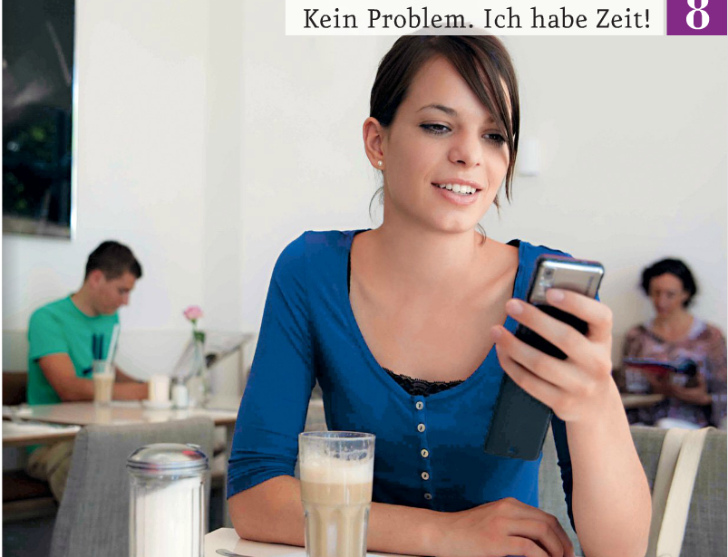


Café
Karina
Bar
?
Was macht sie?
Kino
Sie ruft jemanden an.
Schwimmbad
Mit wem telefoniert sie?

Slide 2
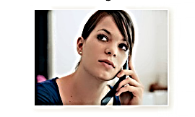
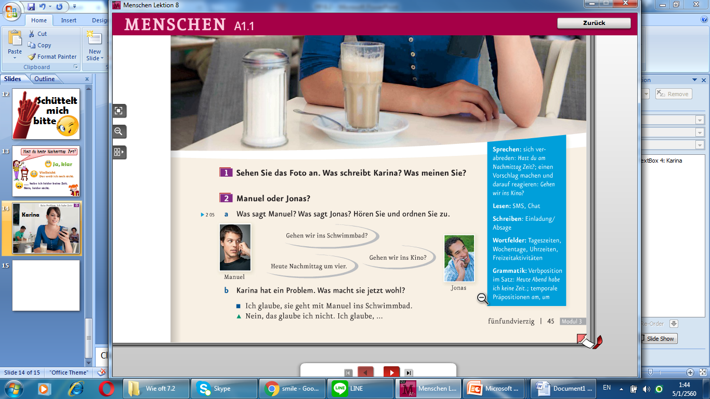


Slide 3
Was sagt Manuel?
Was sagt Jonas?
Was ist
das Problem?
Gehen wir ins Kino?
Gehen wir ins Schwimmbad?
Heute Nachmittag um vier.
Was machen Manuel und Jonas?

Slide 4
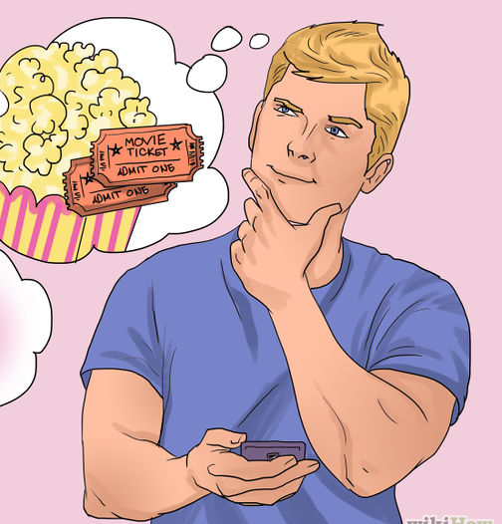

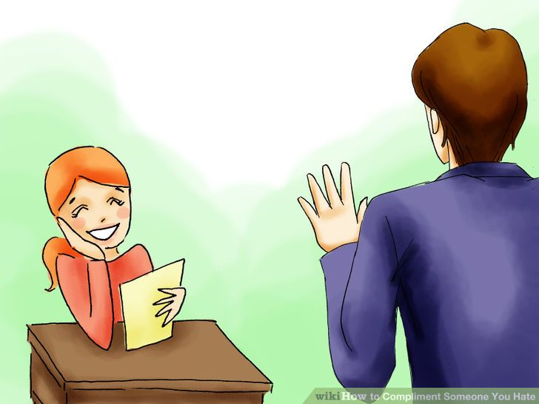
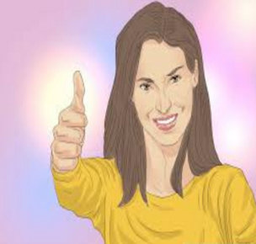
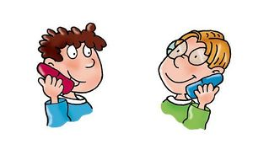

einen Vorschlag machen
Komplimente machen
einen Zeitpunkt angeben

Slide 5
einen Vorschlag machen
Gehen wir ins/ in die ….?
Gehen wir zusammen ins/ in die ….?
Vielleicht können wir
morgen Abend ins/ in die….?

Slide 6
https://wordwall.net/th/resource/10795660/menschen-a11-lektion-8

Slide 7




einen Vorschlag
machen
Gehen wir ins / in die____?
Vielleicht können wir morgen Abend ins / in die ___?
darauf reagieren
Ja,klar.
Gute Idee.
Tut mir leid, ich kann leider doch nicht kommen.
Nein, leider nicht.
Ich habe keine Zeit/Lust
Notes:
ฝึก1. ใช้แก้วเซียมซีเล่นเป็นคู่
ฝึก 2.แจก Karten ถามและเดินแลกกันในห้อง

Slide 8
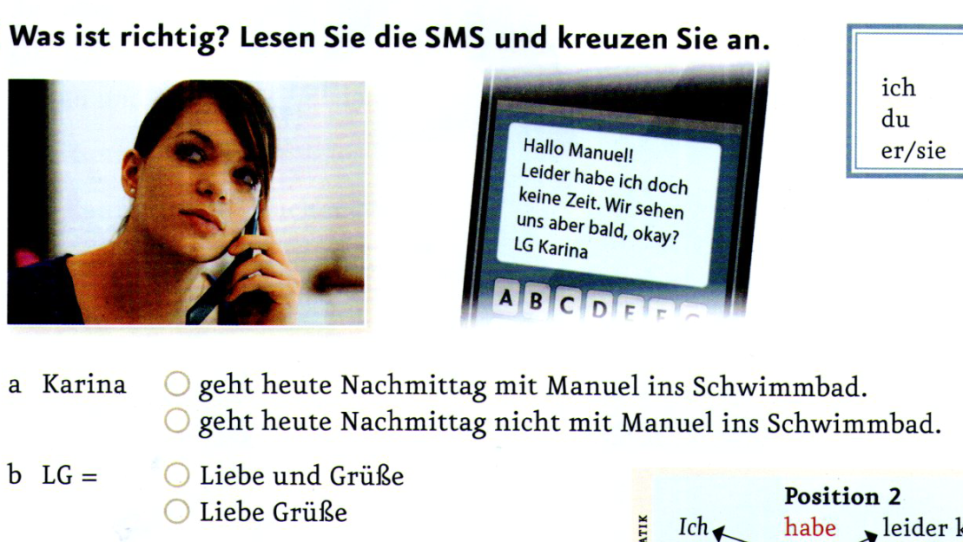
Was macht Karina weiter?
Mit wem geht sie?

Slide 9
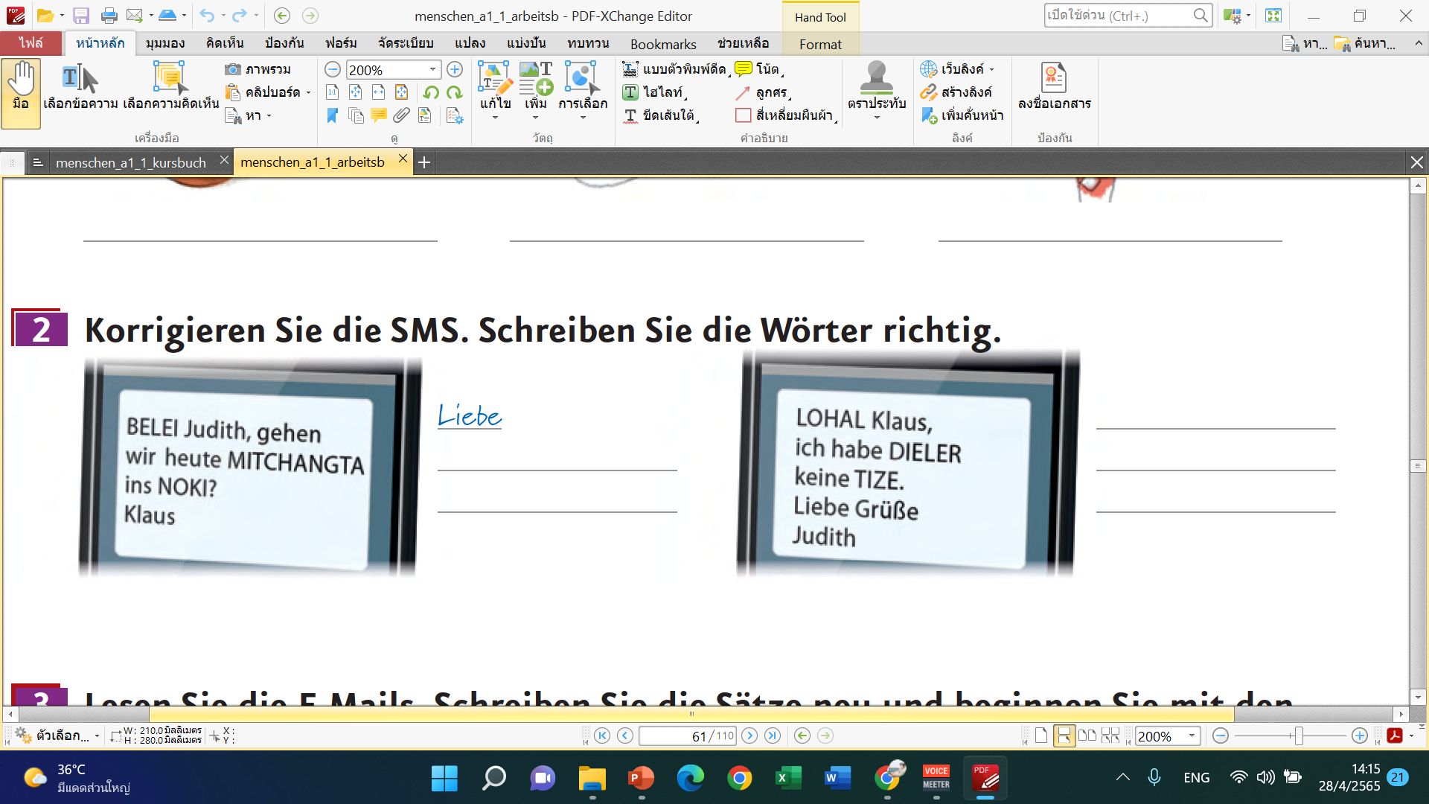

Slide 10
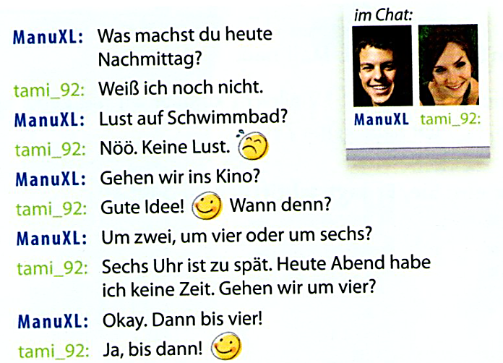
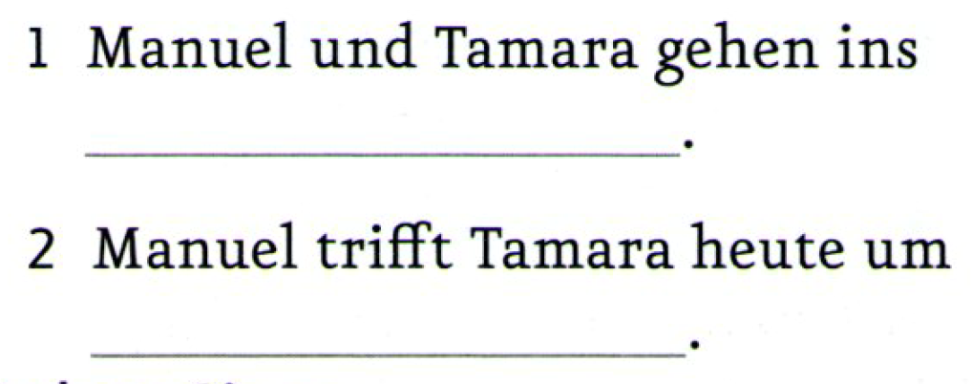
Was macht Manuel heute Nachmittag?

Slide 11
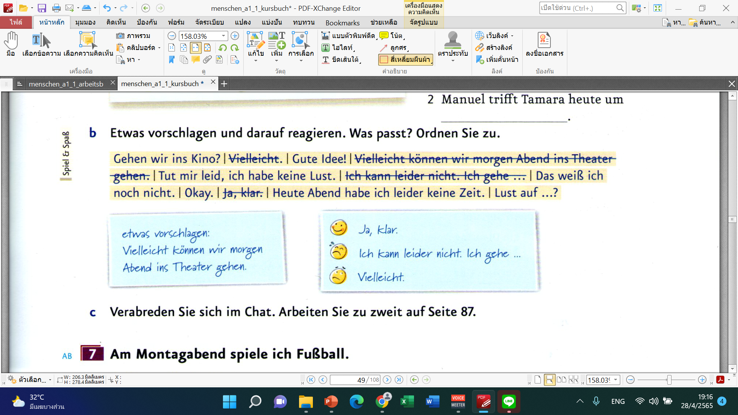
einen Vorschlag machen
darauf reagieren
Vielleicht können wir morgen Abend
ins Theater gehen.
Ich kann leider nicht. Ich gehe…
Vielleicht.
Ja,klar.
Gute
Idee!
Das weiß ich
noch nicht.
Gehen wir ins Kino?
Tut mir leid, ich
habe keine Lust.
Okay
Lust auf …?
Heute Abend habe
ich leider keine
Zeit.

Slide 12
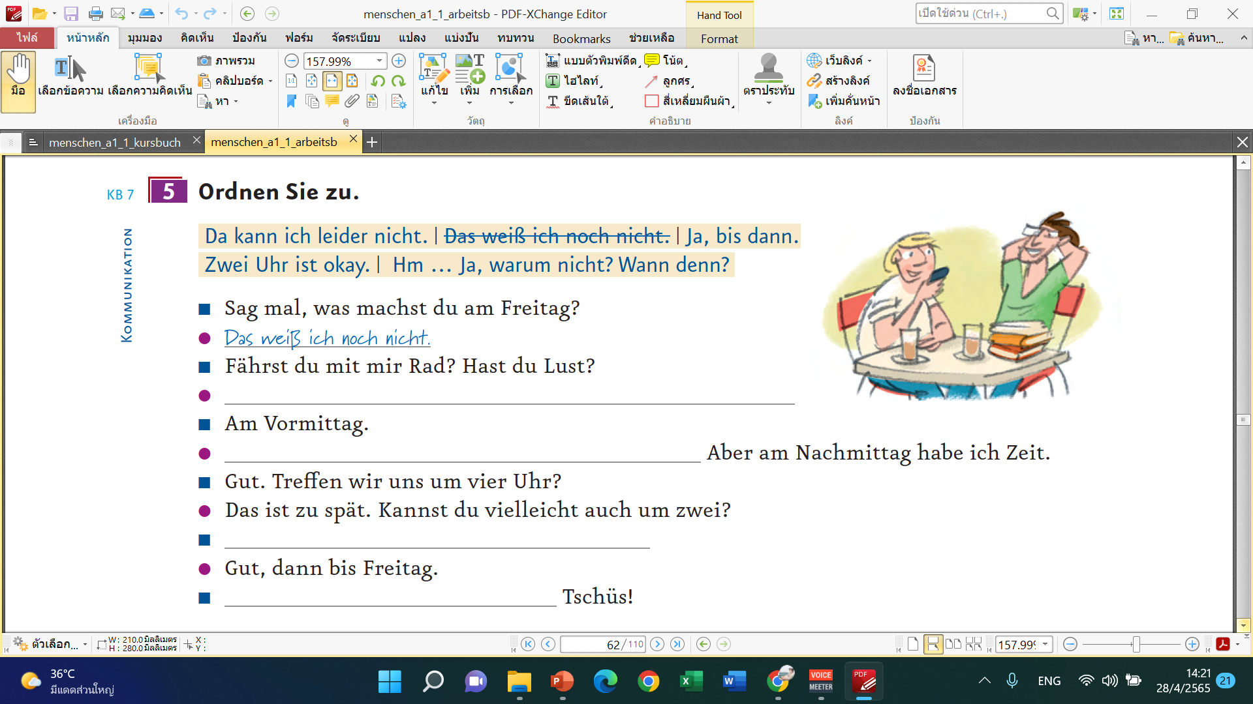
Hm…Ja, warum nicht? Wann den?
Da kann ich leider nicht.
Zwei Uhr ist okay.
Ja,bis dann.

